Slide 1
Кантемировка
СЕРДЦУ РОДНАЯ

Slide 2
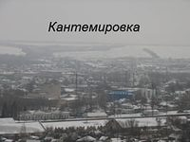

Slide 3
Далеко от центра областного На широких воронежских просторах Расположена она, Кантемировка моя.
Тут наши предки поселились, С тех пор 270 лет прошло. Земледелием занимались, Выживало так село.

Slide 4
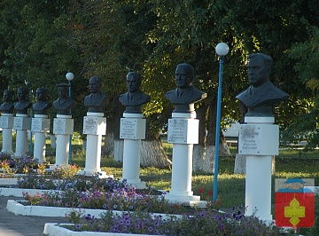

Slide 5
Кантемировский район был образован в 1928 году. В 1954 году была образована Каменская область и территория Кантемировского района вошла в неё. 2 ноября 1957 года был упразднён Писаревский район и его территория вошла в Кантемировский район. 11 ноября 1957 года была упразднена Каменская область и Кантемировский район был предан в состав Воронежской области. Решением Воронежского Облисполкома от 7 февраля 1963 года упразднён Кантемировский и Михайловский районы в связи с укреплением районов. Указом Президиума Верховного Совета СССР от 3 марта 1964 года был вновь образован Кантемировский сельский район.

Slide 6
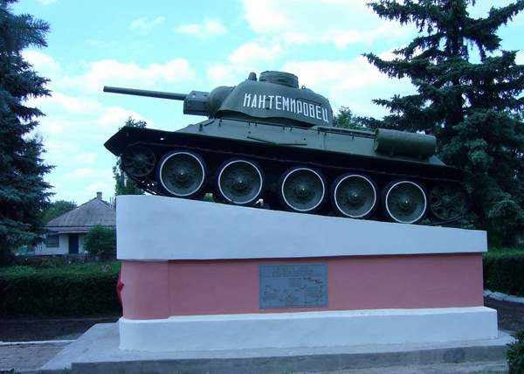

Slide 7
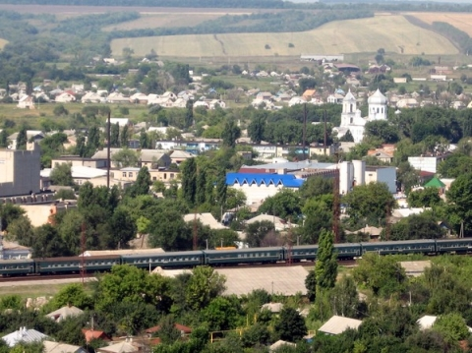

Slide 8
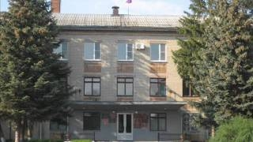

Slide 9
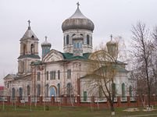

Slide 10
